Slide 1
Assignment 1

Slide 2
Assignment 1.1
Метод наименьших квадратов
Программа принимает размер матрицы в формате MxN – (строки x столбцы)
M > N
Программа генерирует случайные числа для матрицы C и для вектора P
Пишет в текстовый файл результат
C; (C^{T}C); (C^{T}C)⁻¹ ; α = (C^{T}C)⁻¹ C^{T}P;

Slide 3
Assignment 1.2
Дан отрезок [a, b]
Ген N отрезков [ai, bi] i={0, N}
Дан размер гистограммы nBin
S: сколько отрезков началось слева
E: сколько отрезков закончилось справа
a
b
S:E
S:E
S:E
S:E
S:E
S:E
S:E
S:E
S:E
S:E
S:E
S:E
S:E
S:E
nBin

Slide 4
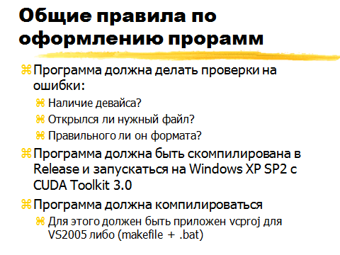
Assignment 1.2
Найти такую точку qi что выполнено оптимальное соотношение:
(pi - ai) * ∑Bin_{<qi}() ≈ (bi - pi) * ∑Bin_{>qi}()
a
b
S:E
S:E
S:E
S:E
S:E
S:E
S:E
S:E
S:E
S:E
S:E
S:E
S:E
S:E
nBin

Slide 5
Общие правила по оформлению прорамм
Программа должна делать проверки на ошибки:
Наличие девайса?
Открылся ли нужный файл?
Правильного ли он формата?
Программа должна быть скомпилирована в Release и запускаться на Windows XP SP2 с CUDA Toolkit 3.0
Программа должна компилироваться
Для этого должен быть приложен vcproj для VS2005 либо (makefile + .bat)

Slide 6
Общие правила по оформлению программ
Если вы используете любые другие инклюды кроме стандартных – не расчитывайте, что они прописаны на проверяющей машине.
Пример того, чего не будет на машине:
cutil.h (требует установки CUDA SDK)
Пример того, что будет на машине:
cudart.h (ставиться вместе с CUDA toolkit)
stdio.h (стандартная C библиотека)

Slide 7

Вопросы

